Slide 1
Урок математики
1 класс

Slide 3
Знаешь – говори, не знаешь – слушай.
Вспоминать.
Открывать новые знания.
Закреплять.

Slide 4
Устный счет:
7 + 3
= 10
Слагаемое
Слагаемое
сумма
увеличить
6 + 3
= 9

Slide 5
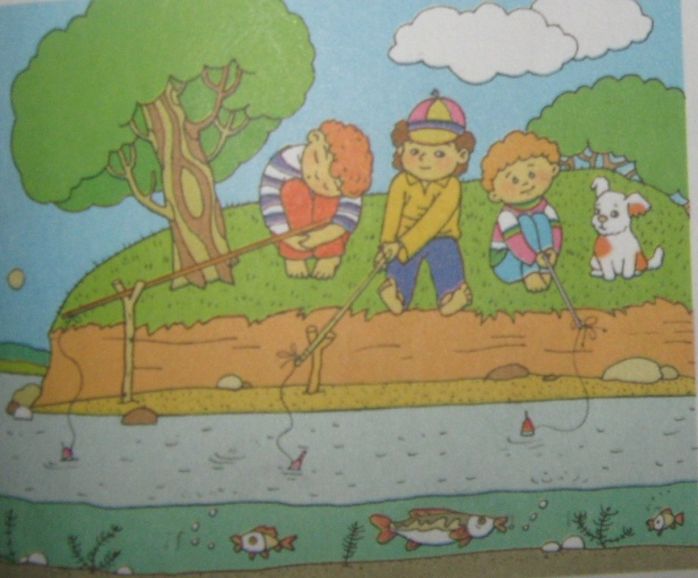
Стр. 89 №7
С. -------------
Д. ---------
Т. ------------------------

Slide 6
Сравните:
На базаре купили 2 свеклы и 1 кочан капусты. Сколько всего овощей купили?
На базаре купили 2 свеклы и 1 кочан капусты. Овощи очень полезные.
Математика
Окружающий мир
ПОЧЕМУ ?

Slide 7
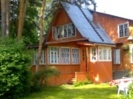
Задача
за

Slide 8
Какой текст является задачей?
У реки растут 4 осины и 3 липы.
У реки растут 4 осины и 3 липы. Сколько всего деревьев растёт у реки?

Slide 9
Задача
Цель: узнать, что такое задача.
План действия:
1. Сами попробуем выполнить задание: узнать, что такое задача .
2. Сравним свои предположения с учебником, спросим у учителя.
3. Устраним затруднение.
4. Применим новое знание.

Slide 10
ФИЗМИНУТКА

Slide 11
Чем отличаются?
У реки растут 4 осины и 3 липы.
У реки растут 4 осины и 3 липы. Сколько всего деревьев растёт у реки?
3) Сколько всего деревьев растёт у реки?
Условие,
вопрос

Slide 12
Задача - ?
У реки растут 4 осины и 3 липы. Сколько всего берёз растёт у реки?

Slide 13
Задача:
Стр. 88 №1
Условие
Вопрос
Решение
Ответ

Slide 14
Памятка
1. Прочитать задачу. 2. Узнать о чём (ком) задача. 3. Что об этом известно. 4. Найти вопрос задачи. 5. Написать краткое условие. 6. Решить задачу. 7. Написать ответ.

Slide 15
Физминутка

Slide 16
Какой рассказ можно назвать задачей? Докажите.
1 ) В вазу поставили 7 роз, 2 завяли.
2) Сколько всего листов в книге?
3) На полке 6 детских книг и 2 книги для взрослых. Сколько всего книг на полке?

Slide 17
На полке 6 детских книг и 2 книги для взрослых. Сколько всего книг на полке?
6 + 2 = 8 (к.)
Ответ: 8 книг.

Slide 18
Стр. 88 №2
6 - 2 = 4 (к.)
Ответ: 4 карандаша.

Slide 19
Самостоятельная работа
Стр. 88 №3.
5 – 2 = 3 (к)
Ответ: 3 кораблика.

Slide 20
Задача
Цель:
Математические термины:
Для чего нужно уметь решать задачи?

Slide 21
Продолжи:
Я узнал …
Я запомнил…
Я смог…

Slide 22
СПАСИБО ЗА УРОК !

